Slide 1

TYPES IN
TYPES IN

Slide 2
INVALID vs VALID
Notes:
Программу калькулятор на числах и строках. Тип это лишь множество операций. Далее рассматривать ошибки будем исходя из операций

Slide 3
3.14
1
20
Notes:
Представим числа

Slide 4
2
3.14
1
20
-1

Slide 5
3/2
2
3.14
1
20
-1
45
Notes:
Бесконечное множество

Slide 6
3/2
2
3.14
1
20
-1
45
Notes:
Обведем числа в круг

Slide 7
number
3/2
2
3.14
1
20
-1
45

Slide 8
number
3/2
2
3.14
n =
1
20
-1
45

Slide 9
number
3/2
2
3.14
n =
1
20
-1
45
Notes:
Любой элемент данного круга

Slide 10
number
3/2
2
3.14
word
1
20
-1
45
Notes:
Слова например не входят в него. Привести пример функции

Slide 11
1
n =
1
Notes:
Круг может содержать разное кол-во элементов

Slide 12
1
n =
1
20
Notes:
Не приводится

Slide 13
void
Notes:
На самом деле функция возвращает “ничего”

Slide 14
void
undefined

Slide 15
TYPE OPERATIONS

Slide 16
1 | 2 | 3
1
n =
2
3
Notes:
Или можно выразить несоклько элементов сразу

Slide 17
1 | 2 | 3
1
n =
2
3
20

Slide 18
number
string

Slide 19
string |
number

Slide 20
string |
number
1
x =
x =
word

Slide 21
=
Notes:
Каждое число приводится

Slide 22
!=
Notes:
Не каждый элемент объединения приводится

Slide 23
number
string

Slide 24
string &
number

Slide 25
string &
number
x
Notes:
Оно пустое. Показать с точки зрения выполняемых операций (невозможностью выполнения сложения)

Slide 26
never
Notes:
Рассмотреть операции над never. Рассмотреть функции над never (absurd и hang). Рассмотреть приведение never ко всему. Bottom type. Exhaustive checks

Slide 27
unknown
Notes:
Как к unknown приводится все что угодно. В конце закинуть удочку на связь типов и логики

Slide 28
STRUCTS

Slide 29
{ name: string }

Slide 30
{ name: string }
{ name: “Vasiliy” }

Slide 31
{ name: string }
{ name: “Vasiliy” }
{ name: “Ivan” }
{ name: “John” }

Slide 32
{ name: string }
{ name: “Vasiliy” }

Slide 33
{ name: string }
{ name: “Vasiliy”, age: 42 }

Slide 34
{ name: string }
{ name: “Vasiliy”, … }

Slide 35
{ color: “red” }
{ color: “red”, … }

Slide 36
INTERSECTION
Notes:
Пересечение на яблоках. Показать что значение работает на обоих функциях

Slide 37
INHERITANCE
Notes:
Как наследованием описать пересечение. Про ограничения наследования. Композиция

Slide 38
INTERSECTION ON OPERATIONS
Notes:
Одинаковые операции внутри структуры. Представить также с точки зрения функций клиентов. Обратить внимание на корректность функций
Продемонстрировать логику работы на вложенных элементах с точки зрения функций

Slide 39
UNION
Notes:
Card Cash.
С точки зрения функции. Обратить внимание на существование одной функции.
Пересечение операций. Выразить базовый тип
Пересечение множеств
Привести пример с Select

Slide 40
{ a: number }
{ b: number }

Slide 41
{ a: number }
| { b: number }

Slide 42
{ a: number }
| { b: number }
{ b: 42 }
{ a: 12 }

Slide 43
{ a: number }
| { b: number }
{ b: 42 }
{ a: 12 }

Slide 44
{ a: number }
| { b: number }
{ b: 42 }
{
a: 12,
b: 42
}
{ a: 12 }

Slide 45
DISJOINT UNION
Notes:
Показать что является результатом объединения для вложенных свойств
number & string. Never type
Tags
Never propogation

Slide 46
{ a: number, c: ‘A’ }
| { b: number, c: ‘B’ }

Slide 47
{ a: number, c: ‘A’ }
| { b: number, c: ‘B’ }
{
a: 12,
c: ‘A’
}

Slide 48
{ a: number, c: ‘A’ }
| { b: number, c: ‘B’ }
{
a: 12,
c: ‘A’
}
{
b: 42,
c: ‘B’
}

Slide 49
{ a: number, c: ‘A’ }
| { b: number, c: ‘B’ }
{
a: 12,
b: 42,
c: ‘A’ & ‘B’
}
{
a: 12,
c: ‘A’
}
{
b: 42,
c: ‘B’
}

Slide 50
{ a: number, c: ‘A’ }
| { b: number, c: ‘B’ }
{
a: 12,
b: 42,
c: never
}
{
a: 12,
c: ‘A’
}
{
b: 42,
c: ‘B’
}

Slide 51
{ a: number, c: ‘A’ }
| { b: number, c: ‘B’ }
{
a: 12,
c: ‘A’
}
{
b: 42,
c: ‘B’
}

Slide 52
INHERITANCE
Notes:
Объединение есть базовый класс. Разделение операций и функций над ними. Sealed classes

Slide 53
EXHAUSTIVE CHECK
Notes:
Показать проблему при наследовании
Показать решение union через never/assertNever
Pattern matching

Slide 54
SUBGROUPS
Notes:
Показать возможность деления на группы union

Slide 55
FUNCTIONS

Slide 56
INTERSECTION

Slide 57
UNION
Notes:
Card
Cash

Slide 58
INFER TYPE
Notes:
Вербозность TS
Вывод типов let const для примитивов
Вывод типов структур as const и freezed
Вывод типов функций и аргументов (проблематика вывода типов функций)
Конструкты payment type
Intersection конструкторы. Never несовместимость (User Admin)
Union конструкторы. Поведение функции на undefined будет таким же и с определенным weight. Поведение с const лейблом
Различия между инлайн объектами и функциями в union выводе

Slide 59
TYPEOF
Notes:
Основной способ извелечения статического типа из значения
Переменная
Структура
Функция (Возвращаемое значение)
Это обычные типы, которые мы можем использовать как хотим
Пересечение с оператором из js

Slide 60
SELECTORS
Notes:
Indexer (union)
Keyof структуры, примитивы
Keyof intersection
Keyof union
Keyof never (проходим по всем элементам и проверяет содержат ли возможные ключи)
Keyof unknown (index struct type)
Valueof

Slide 61
WIDENING
<-
->
Notes:
User WithRole
Происходит автоматически, абсолютно безопасно так как логично

Slide 62
NARROWING
->
<-
Notes:
Type assertions
Type assertions on unrelated types (never)
Additional strictness on overlap
Json parse
As const
NonNullable !
Number | string to string

Slide 63
GUARDS
Notes:
Card cash
Inline tg on tag
Tg on id
Guards as functions
Not operation on cash
Guards Function args
Guards are insecure
Guards composition
Filter every some
Tg on unknown from json parse

Slide 64
ENUM
Notes:
Изоморфно с union
Также значение и тип (можно итерироваться по union)
Числовые значение не использовать. Лучше строковые
Только константы, никаких функций
Typeof для enum
Keyof для enum

Slide 65
CLASS
Notes:
И тип и значение
Typeof конструктор

Slide 66
TUPLE
Notes:
Аргументы
Обычный массив
Доступ к элементам
Фиксированная длина
Мутирование
Селекторы
Строки и числа равны в js
Изомофрность со структурами
Intersection
Union

Slide 67
BRANDS
Notes:
Never объединение через чистый tag
Метод принимающий два ids. Как не перепутать
Number это объект

Slide 68
GENERICS
Notes:
Написать функцию identity
Функция sum
Identity T
Чтение как unknown
Присваемость unknown/never
Generic identity
Box type
Type utitlities (Nullable)

Slide 69
CONSTRAINTS
Notes:
Функция sum
shoutSquaredAndReturn
T with constraints
Typeof
Keyof (object getter)
SelectProps
Constraints on key

Slide 70
INHERITANCE
Notes:
Наследование не про дублирование
Наследование про подстановку

Slide 71
CONTRACT
Notes:
Пример функции над Shape
Возвращаемое значение
Принимаемое значение

Slide 72
NOT ONLY TYPES
Notes:
Ограничение на вывод
Ограничение на ввод
Обычное присвоение действует как ковариант

Slide 73
SUBSTITUTION
Notes:
Типы и значения это подстановка
Функция sum и ограничения

Slide 74
GENERICS
Notes:
SelectProps onChange (Typescript covariant by default)
SelectProps get
SelectProps invariant
Array problem

Slide 75
CONDITIONALS

Slide 76
Notes:
Представим два множества

Slide 77
=
Notes:
Компилятор умеет проверять “присваемость”. Т. Е. где то внутри у него стоит условие которое мы можем использовать динамически. Написать тип IsAssignable

Slide 78
Extract<A | B, C>
Notes:
Union запись преобразуется в распределение

Slide 79
Extract<A, C> | Extract<B, C>

Slide 80
ADT

Slide 81
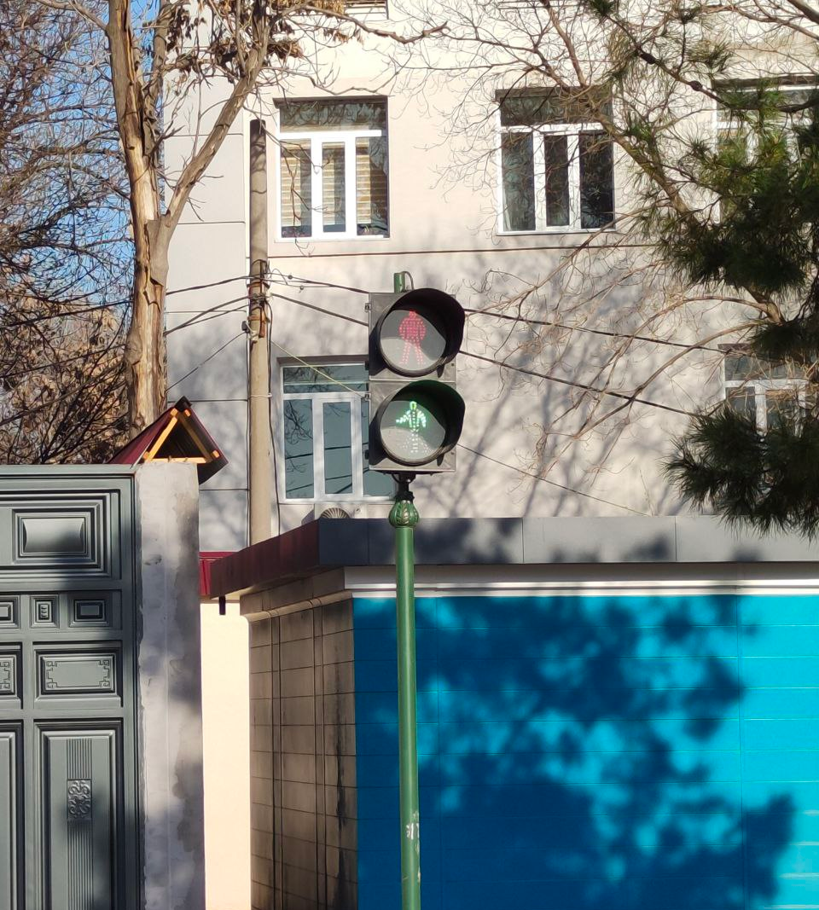

Slide 82


Slide 83


Slide 87
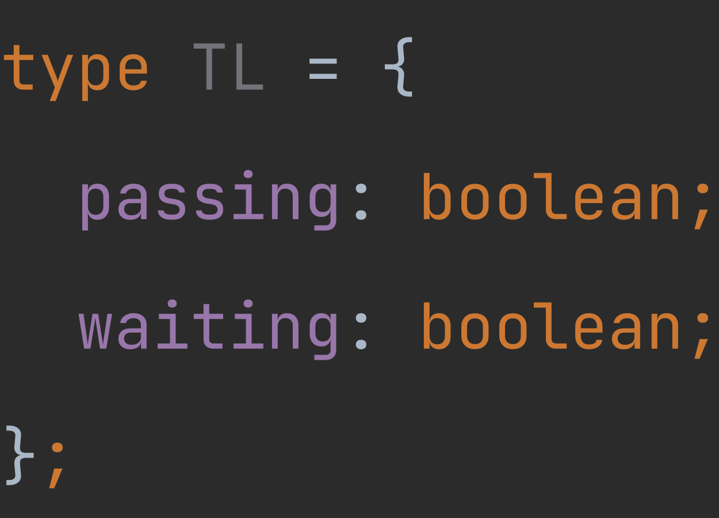
Notes:
Где то там в светофоре такая модель стейта

Slide 88
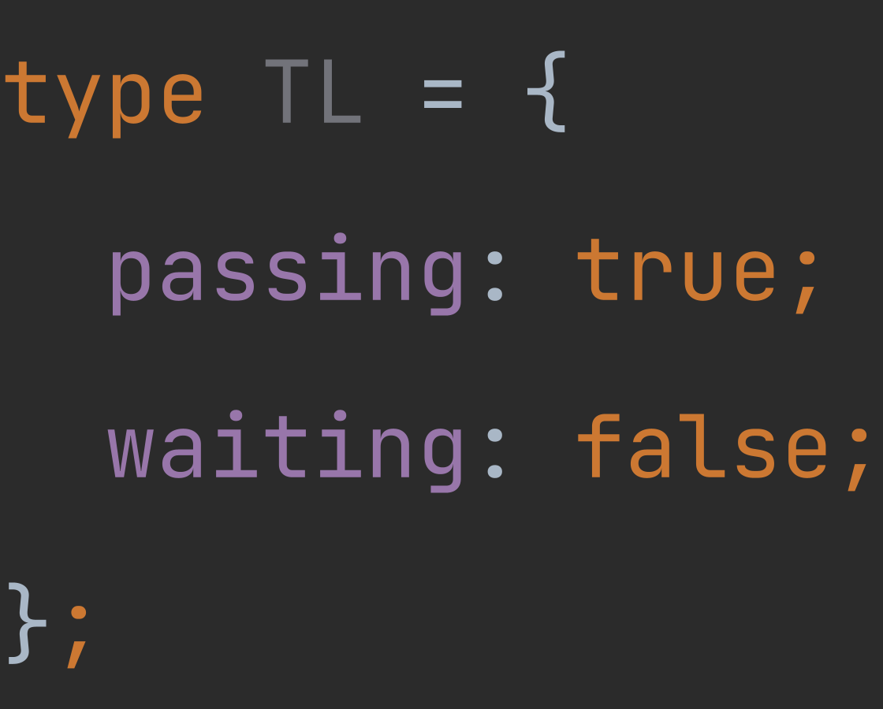
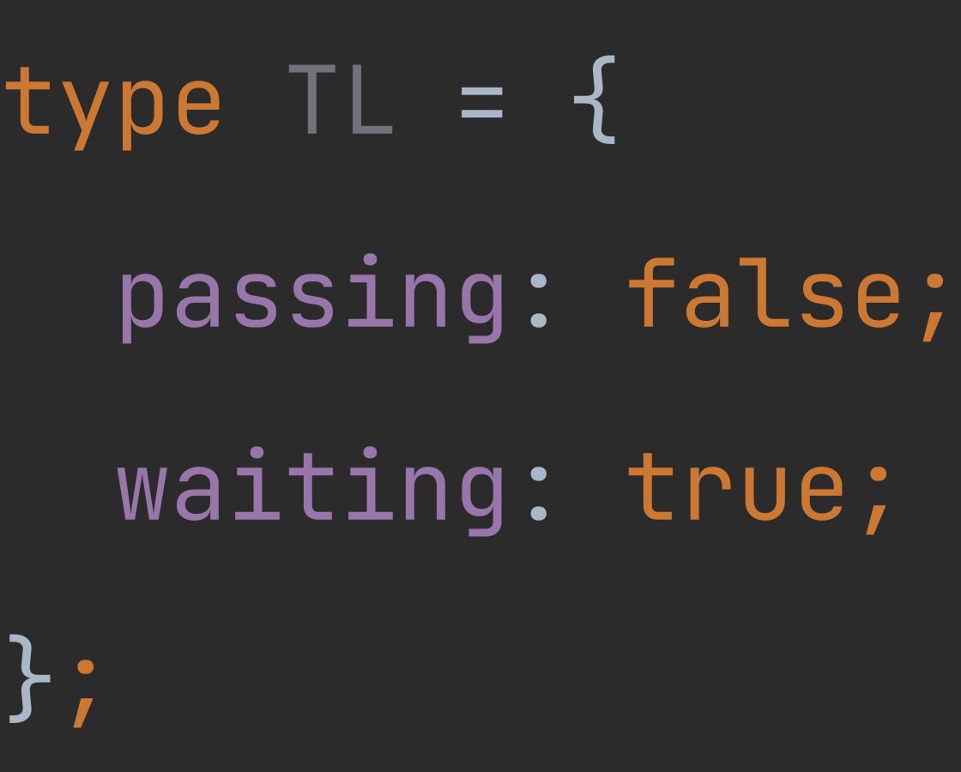
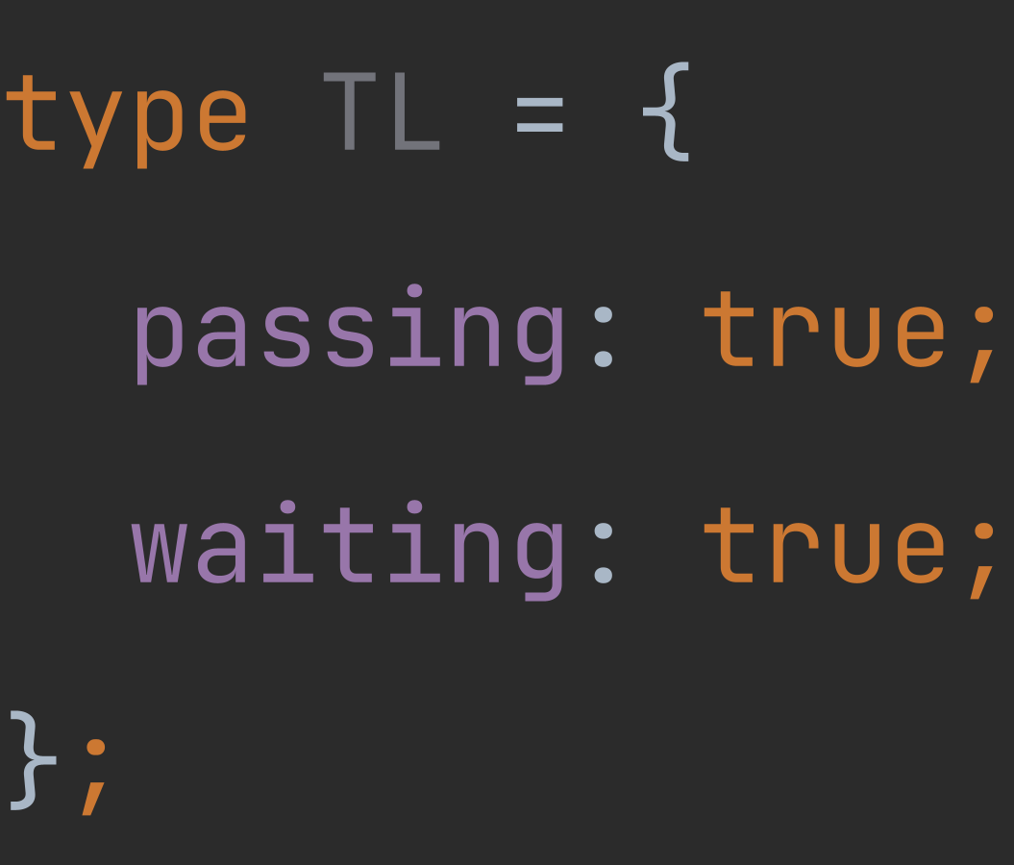

Slide 89
Notes:
Продемонстрировать решение с простой заменой на bool

Slide 91

Notes:
Продемонстрировать одинаковость

Slide 92
ISOMORPHIC
Notes:
Привести пример изоморфных функций

Slide 94


Slide 95
(boolean, boolean)

Slide 96
({true, false}, {true, false})
Notes:
Вернуться назад и показать что сами множества не важны, важна их размерность (для изоморфной) (bool заменить на строки)

Slide 97
(2, 2)

Slide 98
2 * 2

Slide 99
PRODUCT TYPE
2 * 2

Slide 100
boolean

Slide 101
true | false

Slide 102
1 | 1

Slide 103
1 + 1
Notes:
boolean

Slide 104
SUM TYPE
1 + 1
Notes:
boolean

Slide 105
Maybe<a> = 1 + a
Notes:
Функция принимающая опцианальный аргумент

Slide 106
1 + (1 * a)
Notes:
Светофор с таймером

Slide 107
1 + a
Notes:
Так это же Maybe

Slide 108
1 * 2 + 1 * 2
Notes:
Светофор, у каждого стейта есть признак улыбки

Slide 109
2 * (1 + 1)

Slide 110
2 * (1 + 1)
= 1 * 2 + 1 * 2

Slide 111
OTHER TYPES
Notes:
Void
Never
List тип l(a) = 1 + a * l(a)
Not Empty List

Slide 112
COMPLEXITY
Notes:
Создание ПО – сложный процесс. Каким образом можно бороться со сложностью? Привести пример разделения и соединения операций.
Программа как композиция простых функций. Startified design, testability, reasonability

Slide 113
PROPERTIES
Notes:
Показать свойства на примере негативных функций

Slide 114
TESTABILITY/REASONABILITY
Notes:
Head функция с Either

Slide 115
EXTENDABILITY
Notes:
Divide memo

Slide 116
TArgs

Slide 117
TReturn
TArgs

Slide 118
TReturn
TArgs

Slide 119
TReturn
TArgs
f()

Slide 120
TReturn
TArgs

Slide 121
TReturn
TArgs

Slide 122
PARTIAL FUNCTION
TReturn
TArgs
Notes:
Источник дефектов (компиляция пройдет но результат будет сайдэффектом)

Slide 123
TReturn
TArgs

Slide 124
TReturn
TArgs

Slide 125
DIRECTIONALITY
TReturn
TArgs

Slide 126
DIRECTIONALITY
TReturn
TArgs
Notes:
Пример с head

Slide 127
TReturn
TArgs

Slide 128
TArgs (domain)
TReturn (codomain)

Slide 129
TArgs (domain)
TReturn (codomain)

Slide 130
TArgs (domain)
TReturn (codomain)
(image)
Notes:
Привести в пример такой функции (n: number) => true
Образ или тень

Slide 131
TArgs (domain)
TReturn (codomain)
(image)
Notes:
Функция прибавляющая к числу 2

Slide 132
INVERTABILITY
(image)
Notes:
Привести пример с инверсией функции прибавляющей 2

Slide 133
INVERTABILITY
(image)
Notes:
Не является

Slide 134
INVERTABILITY
(image)
Notes:
Не является

Slide 135
INVERTABILITY
(image)
Notes:
Не является

Slide 136
INVERTABILITY
(image)
Notes:
Не является

Slide 137
ABSTRACTION
(image)

Slide 138
MODELING
(image)

Slide 139
INVERTABILITY
(image)

Slide 140
INVERTABILITY

Slide 141
ISOMORPHISMS

Slide 142
===
Notes:
Это может быть полезно при рефакторинге (когда менее понятное заменяется более понятным)
Это может быть полезно при моделировании реальных объектов и требований

Slide 143
PRACTICAL VIEW

Slide 144
(actual scenario)
(result, error)
Notes:
Пример неточного моделирования с getFromApi('/users‘)

Slide 145
(result, error)
side-effect
Notes:
Придется использовать либо partial function (assertion)

Slide 146
(result, error)
side-effect
Notes:
Либо явно или неявно приводить к одним и тем же сценариям
Система будет игнорировать не консистентные состояния
Увеличение тестовых сценариев
Пространство для дефектых состояний (след. слайд)

Slide 147
(result, error)
side-effect

Slide 148
(actual scenario)
result + error
Notes:
Пример неточного моделирования с getFromApi('/users‘)

Slide 149
FURTHER DEVELOPMENT
Notes:
Что по поводу дальнейшего развития данного функционала? Привести пример добавленных требований. Обратить внимание на то что для добавления поведения нам приходится менять уже существующий код

Slide 150
CATEGORY
Notes:
category is an embarrassingly simple concept. A category consists of objects and arrows that go between them

Slide 157
Notes:
Arrows compose, so if you have an arrow from object 𝐴 to object 𝐵, and another arrow from object 𝐵 to object 𝐶, then there must be an arrow — their composition — that goes from 𝐴 to 𝐶.

Slide 158
Notes:
Id морфизм

Slide 159
A
B
C
Notes:
Пример с массивом строк и первой строкой и кол-ве символов

Slide 160
A
B
C
f
g

Slide 161
A
B
C
f
g
Notes:
Id морфизмы

Slide 162
A
B
C
f
g
g * f
Notes:
Привести пример такой композиции

Slide 163
ASSOCIATIVE
Notes:
category is an embarrassingly simple concept. A category consists of objects and arrows that go between them

Slide 169
f
g
h

Slide 170
h * g
f
g
h
g * f

Slide 171
h * g
f
g
h
g * f

Slide 172
h * g
f
g
h
g * f

Slide 173
h * g * f

Slide 174
h * g * f = h * (g * f)

Slide 175
h * g * f = h * (g * f) = (h * g) * f
Notes:
Привести пример на композиции

Slide 176
CATEGORY
Notes:
To summarize: A category consists of objects and arrows (morphisms). Arrows can be composed, and the composition is associative. Every object has an identity arrow that serves as a unit under composition.

Slide 177
CATEGORY
Notes:
To summarize: A category consists of objects and arrows (morphisms). Arrows can be composed, and the composition is associative. Every object has an identity arrow that serves as a unit under composition.

Slide 178
CATEGORY
Notes:
To summarize: A category consists of objects and arrows (morphisms). Arrows can be composed, and the composition is associative. Every object has an identity arrow that serves as a unit under composition.

Slide 179
CATEGORY
Notes:
To summarize: A category consists of objects and arrows (morphisms). Arrows can be composed, and the composition is associative. Every object has an identity arrow that serves as a unit under composition.

Slide 180
CATEGORY
Notes:
To summarize: A category consists of objects and arrows (morphisms). Arrows can be composed, and the composition is associative. Every object has an identity arrow that serves as a unit under composition.

Slide 181
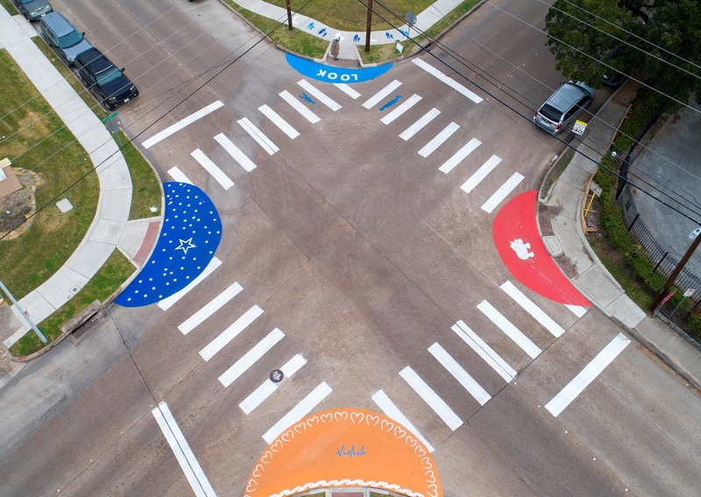

Slide 182
Notes:
Мы решаем проблемы разбивая её на мелкие подпроблемы

Slide 183
Notes:
Мы решаем проблемы разбивая её на мелкие подпроблемы

Slide 184
Notes:
Мы решаем проблемы разбивая её на мелкие подпроблемы

Slide 185
Notes:
Мы решаем проблемы разбивая её на мелкие подпроблемы

Slide 186
Notes:
Мы решаем проблемы разбивая её на мелкие подпроблемы

Slide 187
Notes:
Мы решаем проблемы разбивая её на мелкие подпроблемы

Slide 188
Notes:
Мы решаем проблемы разбивая её на мелкие подпроблемы

Slide 189
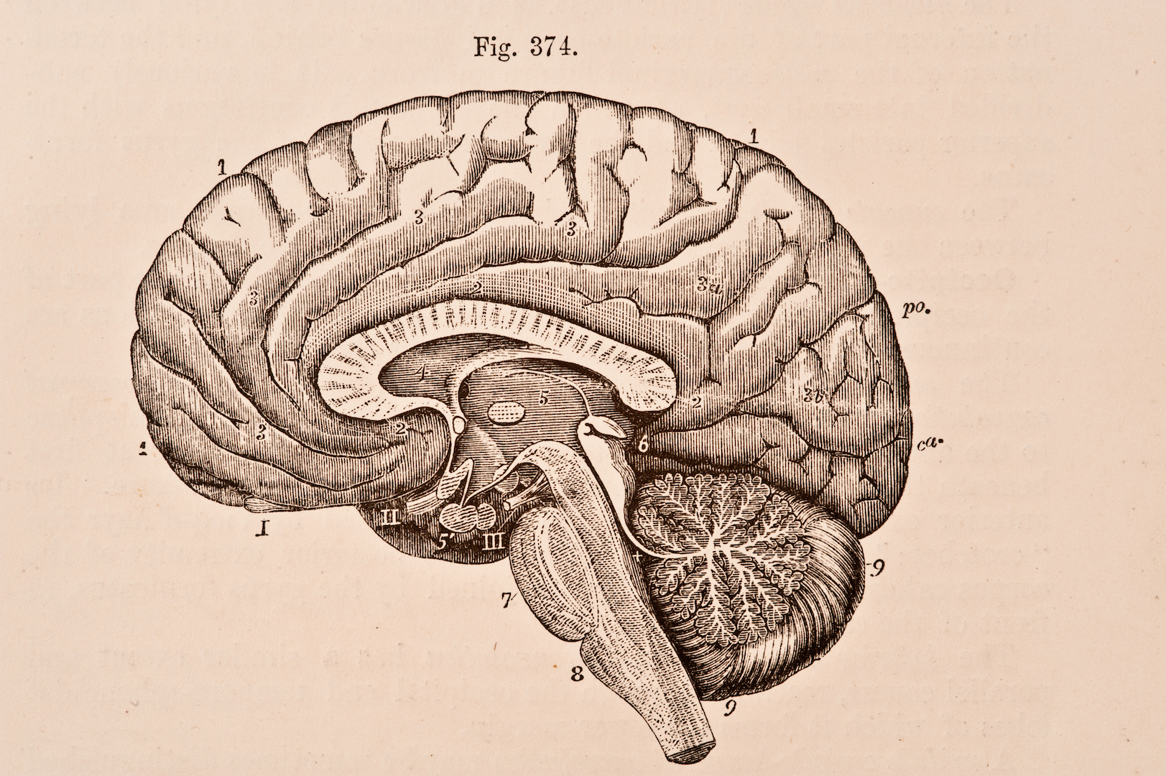
Notes:
This process of hierarchical decomposition and recomposition is not imposed on us by computers. It reflects the limitations of the human mind
We often describe some piece of code as elegant or beautiful, but what we really mean is that it’s easy to process by our limited human minds

Slide 190


Slide 196
A
B
C

Slide 197
≥
A
B
C

Slide 198
≥
≥
A
B
C

Slide 199
≥
≥
A
B
C
≥

Slide 200
≥
≥
A
B
C
≥

Slide 201
1
-3
2

Slide 202
1
-3
+ 1
2

Slide 203
1
-3
+ 1
- 5
2

Slide 204
1
-3
+ 1 - 5
+ 1
- 5
2

Slide 205
1
-3
+ 1 - 5
+ 0
+ 1
- 5
2

Slide 206
NUMBER

Slide 207
NUMBER

Slide 208
NUMBER

Slide 209
NUMBER

Slide 210
NUMBER
Notes:
Привести пример моноида (сумма чисел, произведение чисел, конкатинация строк)

Slide 211

OBJECT
Notes:
Язык javascript позволяет композировать функции возвращающие любые значения. Это в сущности делает простым построение расширяемого ПО (куча библиотек тому доказательство). Но конечно крайне сильно страдает структурная ценность таких продуктов

